Slide 1



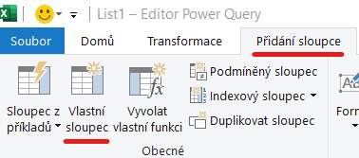




Pouze určitá část textu – přidání sloupce
1. Přidej sloupec: karta Přidání sloupce – tlačítko Vlastní sloupec (Excel)
Poznámky:
Příklad:
text ve sloupci: bydlím doma
=Text.Start([text],6) výsledek: bydlím
=Text.Range([text],8) výsledek: doma
2. Zadej název nového sloupce a do pole Vlastní vzorec sloupce vyplň vzorec
=Text.Start([text],10)
= funkce([název sloupce s textem],počet písmen, které chceme zobrazit zleva)
!!! v PowerBI:
text ve sloupci: bydlím doma
= LEFT(tabulka[sloupec],10) výsledek: bydlím dom
=RIGHT(tabulka[sloupec],8) výsledek: lím doma
Syntaxe: =Text.Start(text,číslo)
Pro přeskočení prvních znaků je funkce Text.Range
Odečtení od konce pomocí LEN (začátek textu je rozdílný)
= LEFT(tabulka[sloupec], LEN(tabulka[sloupec]) -7)
1_(doma) výsledek: 1
12_(doma) výsledek: 12

